Slide 1
Научные основы полноценного кормления сельскохозяйственных животных. Кормление коров
Пономарева Мария Евгеньевна
кандидат ветеринарных наук, доцент кафедры кормления животных и общей биологии Ставропольского ГАУ

Slide 2
Нормированное кормление животных.
Тип и режим кормления. Поддерживающее кормление.

Slide 3
1. Нормированное кормление животных

Slide 4
Нормированное кормление животных
Система нормированного кормления – это комплекс научно-хозяйственных мероприятий, направленных на повышение продуктивности животных при экономном расходовании кормов.
Норма кормления – это среднее количество питательных веществ и энергии в рационе, необходимое для получения от животного соответствующей продукции при сохранении здоровья животных и их воспроизводительной способности с учетом вида, возраста, живой массы, пола, продуктивности и физиологического состояния.
Нормированное кормление обеспечивает:
максимальную продуктивность животных;
высокие воспроизводительные качества;
хорошее состояние здоровья животных;
высокую экономическую эффективность;
планирование производства необходимого количества кормов и их рационального использования.

Slide 5
Нормированное кормление животных

Slide 6
Нормированное кормление животных
а) Недостаточное кормление
сопровождается задержкой роста, снижением продуктивности и плодовитости, увеличением затрат кормов и средств на единицу продукции, более частым появлением заболеваний.
б) Избыточное кормление
ожирение, сопровождающееся снижением продуктивности и воспроизводительных функций, снижением качества продукции.

Slide 7
Значение полноценного кормления для организма животных
Болезни нарушения обмена веществ:
Болезни, протекающие с преобладанием нарушений белкового, углеводного и жирового обмена: ожирение, алиментарная дистрофия, кетоз, паралитическая миоглобинурия
Гипо- и авитаминозы: ксерофтальмия, рахит, анемия, полиневрит, пеллагра
Микроэлементозы: паракератоз, эндемический зоб, беломышечная болезнь, остеодистрофия, гипокобальтоз

Slide 8
Нормированное кормление животных
Кормление
Нормированное
Сбалансированное
Полноценное
Рациональное

Slide 9
Нормированное кормление животных
Детализированные нормы:
включают от 22 до 40 показателей;
зависят от вида, возраста, живой массы, уровня продуктивности и физиологического состояния.
Раздельные нормы включают:
поддерживающую норму – количество питательных веществ на поддержание жизни;
продуктивную норму – расходуется на образование продукции.

Slide 10
Кормовой рацион
Кормовой рацион должен:
1. Быть сбалансирован по основным питательным веществам;
2. Соответствовать виду животного;
3. Включать оптимальное для здоровья животных и качества продукции количество кормов;
4. Благоприятно действовать на пищеварительный тракт;
5. По объему и содержанию соответствовать вместимости пищеварительного тракта данного вида животного;
6. Быть экономически полноценным и включать наибольшее количество кормов собственного производства.

Slide 11
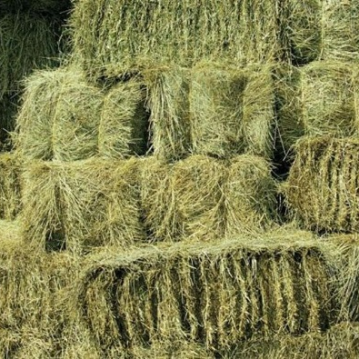
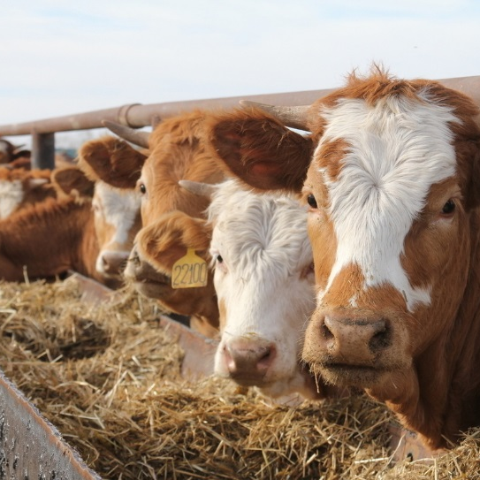
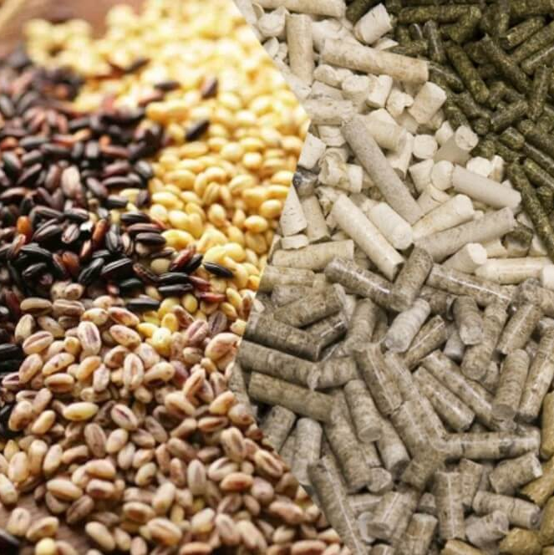
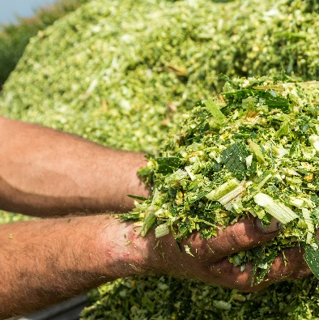
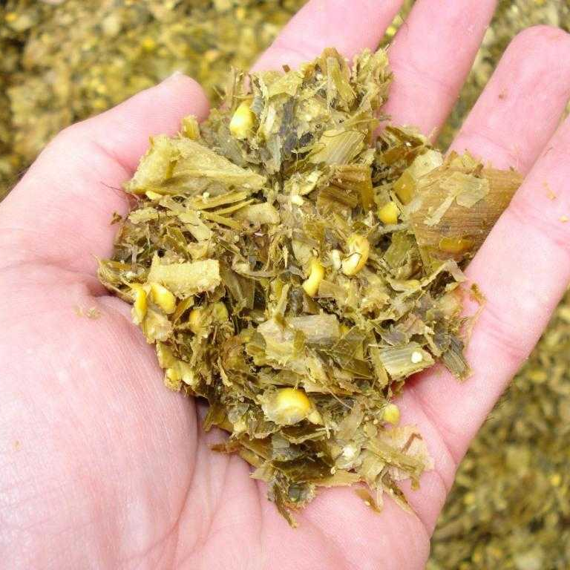
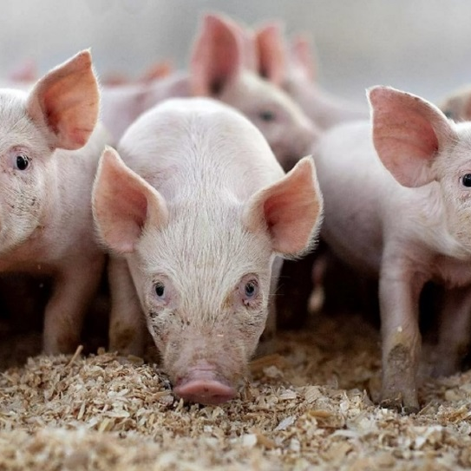
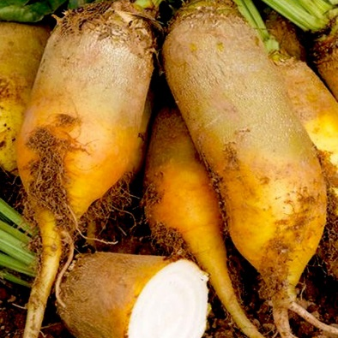
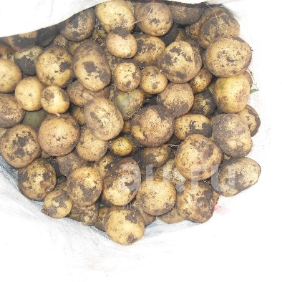
Кормовой рацион
Основными компонентами рациона для крупного рогатого скота, овец, лошадей, коз являются: летом – зеленый корм, зимой – сено, сенаж и силос; для свиней – концентраты, корнеплоды, картофель

Slide 12
Нормированное кормление животных
Структура рациона – это процентное соотношение отдельных видов и групп кормов от общей питательности рациона, выраженной в кормовых единицах или ЭКЕ.
Рацион анализируют по ряду показателей, таких как:
уровень общего или энергетического питания,
уровень протеинового питания,
уровень минерального и витаминного питания,
уровень клетчатки,
уровень жира и т.д.

Slide 13
2. Тип и режим кормления. Поддерживающее кормление

Slide 14
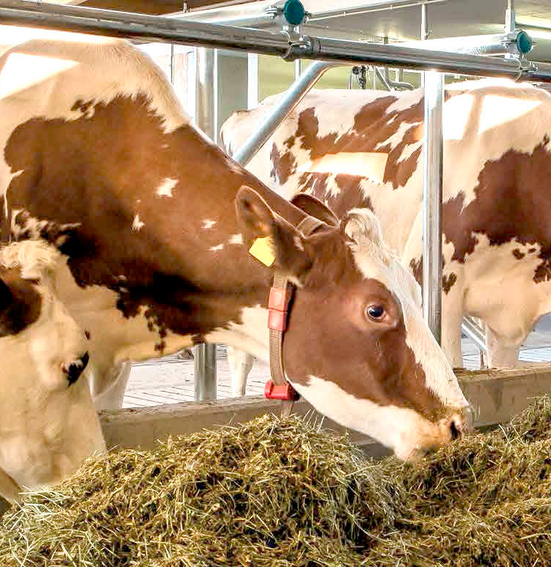
Классификация типов кормления
У КРС (по А.П. Дмитроченко) :
Объемистый – на долю концентратов приходится до 9% от питательности рациона;
Малоконцентратный – 10-24%;
Полуконцентратный – 25-39%;
Концентратный – более 40%.
Сочный тип кормления – более половины рациона составляют силос и корнеплоды;
Сухой – большая часть рациона представлена грубыми кормами

Slide 15
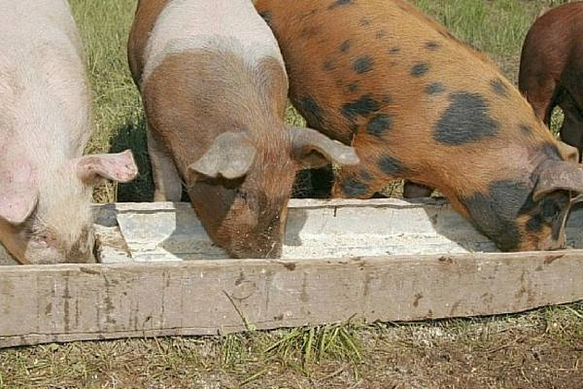
Классификация типов кормления
У свиней:
кортофельно-концентратный
корнеплодно-концентратный
концентратный
Малоконцентратный тип кормления – 50-55% концентратов;
полуконцентратный – 56-65%;
концентратный – более 66%.

Slide 16
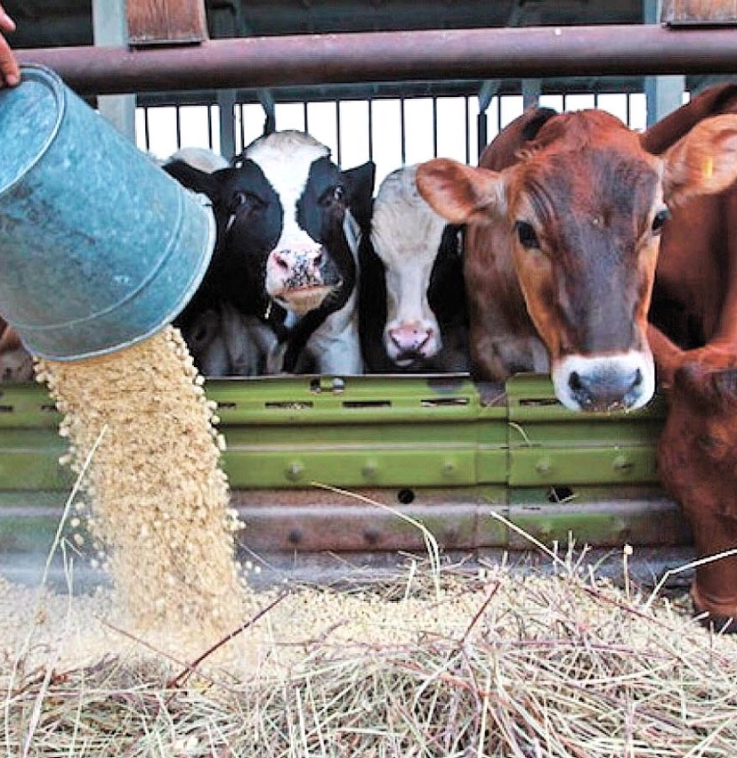
Режим кормления
Для всех видов животных необходимо соблюдать условия:
Кормление в строго установленное время.
Кратность кормления и размер порций корма должны быть рассчитаны так, чтобы животное насыщалось на определенное время и к моменту следующего кормления у него был хороший аппетит.
Разнообразие кормов в одно кормление.
Постепенное приучение к новым кормам.

Slide 17
Поддерживающее кормление
Включает затраты:
на работу внутренних органов (пищеварительной и сердечнососудистой систем, органов дыхания и др.);
на поддержание тонуса скелетных мышц и передвижение животного;
на поддержание температуры тела на постоянном уровне.
Факторы, влияющие на величину поддерживающего кормления:
живая масса
мышечная деятельность
порода
тип
индивидуальные особенности
упитанность
технология содержания
условия окружающей среды.

